Slide 1





EnergyQuantum:
grid resilience
for the Qiskit Fall Fest 2026
Michael Esquivel Esquivel
Datos del SEIN
Sonia Esther Chumacero Coronel
Modelo y solvers
Gabriel Izar Aaron Cornejo Quito
QAOA y experimentos
Jhony Cercado Atalaya
Plataforma web

Slide 2
02 — CONTEXTO
Una falla no se queda donde empieza
EnergyQuantum · QFF 2026
685
501
153
SUBESTACIONES EN EL MAPA OFICIAL
CONEXIONES CON EXTREMOS VERIFICADOS
NODOS EN LA MAYOR COMPONENTE
El mapa del SEIN que publica Osinergmin trae 685 subestaciones y 977 líneas. Al resolver los extremos de cada línea quedan 501 conexiones y una componente conectada de 153 nodos: el resto son islas sin enlace declarado.
Una sola línea retirada puede partir la componente en dos.
Estar conectado no significa tener suministro.
Cortar pocas líneas fuertes y dejar dos lados parejos: esa es la partición que buscamos.
Sin partición, la falla recorre toda la red que comparte enlace.
02

Slide 3
03 — FORMULACIÓN
Partición binaria: dónde cortar
EnergyQuantum · QFF 2026
OBJETIVO
w_{ij}: longitud de la conexión; d_{i}: demanda del nodo.
min H = Σ w_{ij} (1 − Z_{i}Z_{j})/2
+ β (Σ d_{i}Z_{i})²
El primer término paga cada línea cortada.
El segundo castiga el desbalance de demanda.
β = 3.0 en todos los experimentos.
QUBO → Ising con constante. 12 qubits y 2 048 particiones tras eliminar la simetría global.
Los validadores van aparte de H: grupos no vacíos, conectividad y suficiencia agregada de generación.
Corte de 9 con desbalance 7: el óptimo sintético.
03

Slide 4
04 — DATOS
De Osinergmin al grafo, sin inventar líneas
EnergyQuantum · QFF 2026
17
2 209
685
977
501
›
›
›
›
CAPAS DESCARGADAS
REGISTROS OFICIALES
ESTACIONES
LÍNEAS
CONEXIONES
Una línea solo crea arista si NODO_SALIDA y NODO_LLEGADA coinciden con dos estaciones. La distancia sirve para desempatar nombres, nunca para inventar una conexión.
618 líneas verificadas; 359 quedan fuera con el motivo registrado.
COES se consultó como sonda de acceso: 0 aristas validadas por COES.
Cada registro conserva capa, ID de origen y fecha.
Snapshot de 17 capas disponible en data/processed.
04

Slide 5
05 — SOLVERS
Cuatro métodos, el mismo contrato
EnergyQuantum · QFF 2026
Exacto
Búsqueda local
Enumera 2^{n−1} particiones y certifica el óptimo.
Multirreinicio sobre vecinos 1-flip; arranca desde KL.
0.19 s · 2 047 evaluaciones
12 nodos
0.07 s · 736 evaluaciones
12 nodos
Kernighan–Lin
QAOA
Intercambios por ganancia; no mira la demanda.
H + RZZ + RX, p capas, COBYLA y Aer con 2 048 shots.
0.003 s · 10 evaluaciones
12 nodos
0.87 s · 40 evaluaciones
12 qubits
Los cuatro comparten la misma instancia, el mismo objetivo y la misma validación.
05

Slide 6
06 — RESULTADOS SINTÉTICOS
QAOA llega al óptimo en las 9 corridas
EnergyQuantum · QFF 2026
COSTO ESPERADO E[H] POR NÚMERO DE CAPAS
9 / 9
H* = 0.22524
CORRIDAS QUE ALCANZARON EL ÓPTIMO EXACTO
0.672
0.644
0.687
0.4 %
0.637
PROBABILIDAD DE MEDIR EL ÓPTIMO
0.44 → 0.87 s
TIEMPO POR CORRIDA, DE P=1 A P=4
E[H] baja de 0.672 a 0.637. La referencia uniforme con los mismos shots también alcanza el óptimo: no hay ventaja cuántica.
p = 1
p = 2
p = 3
p = 4
3 semillas por capa · 2 048 shots · Aer ideal
06

Slide 7
07 — RED REAL
Trujillo: 6 nodos del SEIN verificado
EnergyQuantum · QFF 2026
6
6
51.03
1
FALLA DE PRUEBA
NODOS
CONEXIONES
KM TOTALES
COMPONENTE
Se retira el puente HUACA DEL SOL ↔ TRUJILLO SUR (6.21 km).
60 / 138 / 220 / 500 kV · 2 puentes · 1 ciclo base
MÉTODO
H
CORTE
TIEMPO
1 → 2
COMPONENTES
Exacto
0.2322
11.85
0.003 s
6 → 5
CONEXIONES ACTIVAS
Búsqueda local
0.2322
11.85
0.019 s
0 → 1
NODO AISLADO
Kernighan–Lin
0.2322
11.85
0.002 s
QAOA (p=1)
0.2322
11.85
0.19 s
Los cuatro métodos llegan al mismo H. La instancia es demasiado chica para distinguirlos.
La falla es topológica: no estimamos energía no suministrada.
07

Slide 8
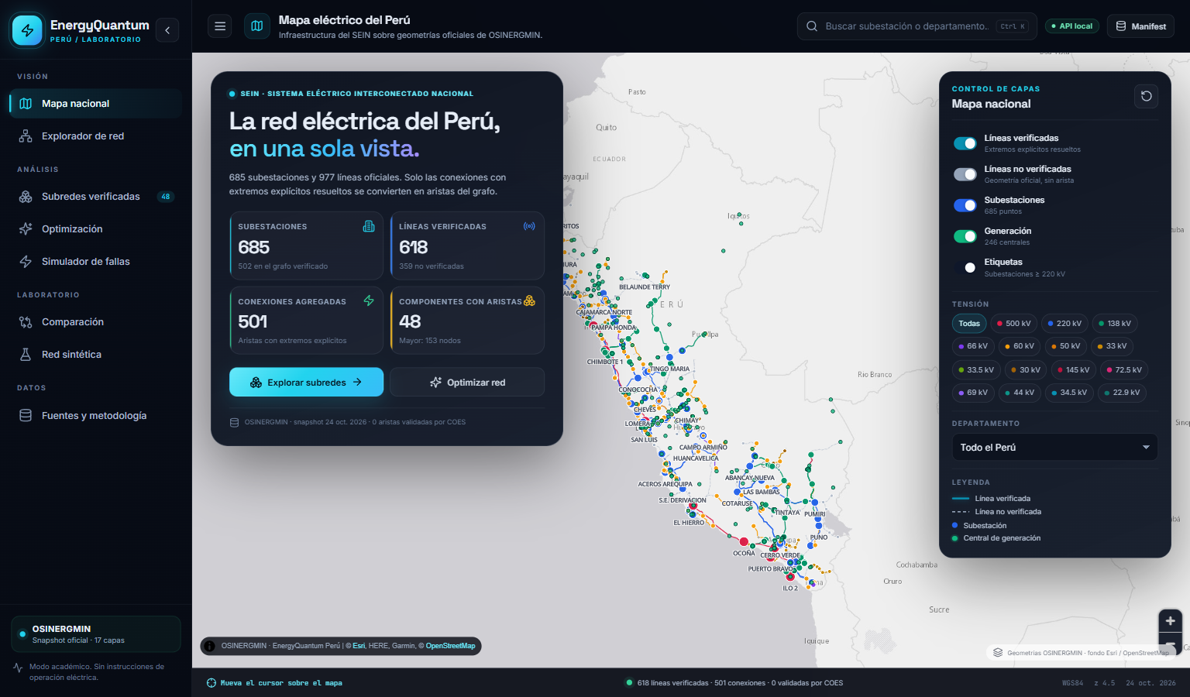
08 — PLATAFORMA
Los resultados, navegables
EnergyQuantum · QFF 2026
Streamlit: 12 pantallas, 8 sintéticas y 4 de datos reales.
API FastAPI: red, subredes, optimización y fallas.
Frontend React + MapLibre en localhost:3001.
Exporta JSON, CSV y GraphML con procedencia.
Todo local: sin credenciales ni hardware de IBM.
Un comando y semillas fijas: python -m scripts.run_real_experiment
08

Slide 9
09 — LECTURA HONESTA
Hoy gana lo clásico. Lo decimos.
EnergyQuantum · QFF 2026
MÉTODO
H
CORTE
¿ÓPTIMO?
TIEMPO
Exacto
0.2252
9
Sí
0.19 s
Búsqueda local
0.2252
9
Sí
0.07 s
Kernighan–Lin
0.2252
9
Sí
0.003 s
QAOA p=4
0.2252
9
Sí
0.87 s
KL no mira la demanda. Falla en 6 y 8 nodos: 0.5685 y 0.4981 frente a 0.3210 y 0.2664 del óptimo.
Con 100 nodos hay 2⁹⁹ particiones. Ahí los atajos clásicos dejan de garantizar el óptimo.
Nuestro aporte: formulación completa y validada a una escala donde cada resultado se puede comprobar contra el exacto.
09

Slide 10
10 — LÍMITES
Lo que este trabajo no afirma
EnergyQuantum · QFF 2026
LÍMITES
TAMPOCO MODELAMOS
SIGUIENTES PASOS
12 nodos como máximo; la mayor componente real tiene 153.
Flujo AC/DC, protecciones, frecuencia ni energía no suministrada.
Chip real de IBM con mitigación de errores.
Subir a 20–30 nodos con heurísticas híbridas.
Aer ideal, sin ruido ni chip real de IBM.
Más de dos grupos o restricciones eléctricas dentro de H.
Restricciones de capacidad y flujo en el Hamiltoniano.
Demanda y generación son supuestos, no despacho oficial.
Validación automática de COES: las 501 aristas tienen coes_validated = false.
Una conexión verificada solo dice que los extremos declarados coinciden. No certifica suministro ni operación.
docs/LIMITATIONS.md · docs/TOPOLOGY_VALIDATION.md
10

Slide 11
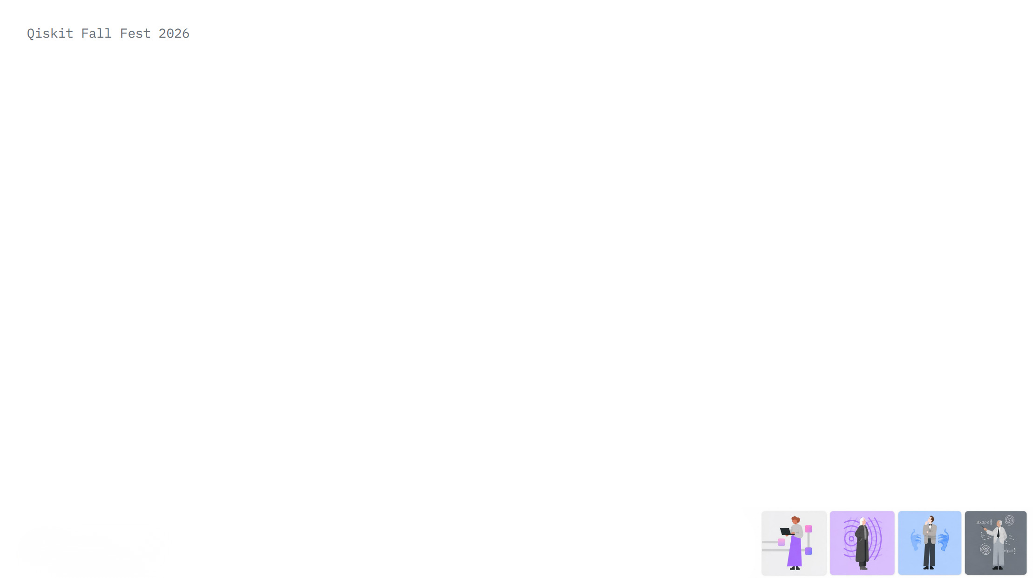





IBM QUANTUM
GLOBAL HACKATHON
TEAM ENERGYQUANTUM
github.com/cercadoUE/EnergyQuantum

